Slide 1

Epidemiología y control de las Arbovirosis en Quintana Roo.
Vigilancia
Prevención y
Control
MSP. Alejandra Aguirre Crespo.

Slide 2

Contexto
Dengue:
  40% de la población mundial en riesgo de enfermar.
  390 Millones de infecciones (96 Millones asintomáticas)
  20 mil muertes al año a nivel mundial
Fiebre Chikungunya: Impacta en los sistemas de salud debido a la incidencia de los casos y al desarrollo de Síntomas incapacitantes.
Enfermedad por virus Zika: Se relaciona con malformaciones congénitas como la microcefalia o presenta complicaciones neurológicas y autoinmunes
Fiebre Amarilla:
  La OMS pone en alerta a la Américas sobre la presencia de casos.
  Quintana Roo presenta los vectores selváticos y urbanos.
OPS, 2016

Slide 3
Marco legal
Art. 4° en relación a la vigilancia epidemiológica. CPEUM
Art. 1º; Art. 3º; Art. 13; Art. 134; Art. 135; Art. 136; Art. 137; Art. 138;
Art. 139; Art. 140; Art. 141; Art. 142; Art. 143; Art. 147; Art. 148.
Art. 32 2 bis. Reglamento Interior de la Secretaría de Salud
NOM-017-SSA2-2012 de vigilancia epidemiológica, obligatoriedad de las unidades de vigilancia de todas las instituciones del Sistema Nacional de Salud (SNS) de notificar la ocurrencia de casos nuevos de Arbovirosis.
NOM-032-SSA2-2014, para la vigilancia epidemiológica, promoción, prevención y control de las enfermedades transmitidas por vectores.
Ley General de Salud

Slide 4
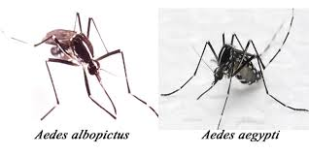
Aedes aegypti
Aedes albopictus
Ambos con presencia en Quintana Roo.
OPS, 2016)

Slide 5
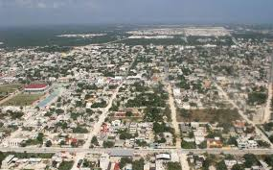
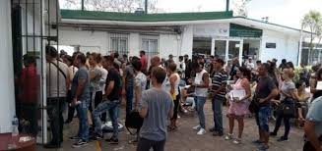
Factores determinantes
Presencia de vectores.
Circulación de serotipos.
Crecimiento demográfico.
Temperatura y precipitación.
Epidemias en países vecinos.
Migración turística y laboral.
OPS, 2016

Slide 6




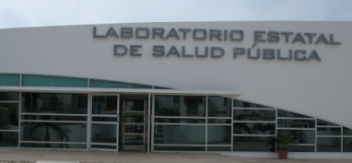
Vigilancia epidemiológica – Quintana Roo
Sistema de Notificación
Sistema de Vigilancia epidemiológica
Red Hospitalaria para la Vigilancia Epidemiológica
HG. Chetumal; HMI Morelos, HG Playa; HG Cancún; H. Galenia
Sistema Epidemiológico y Estadístico
Red Nacional de Laboratorios avalado por el InDRE
375
Unidades Médicas
5 Hospitales
3 Jurisdicciones
Laboratorio
Estatal
InDRE: Laboratorio nacional de referencia epidemiológica

Slide 7
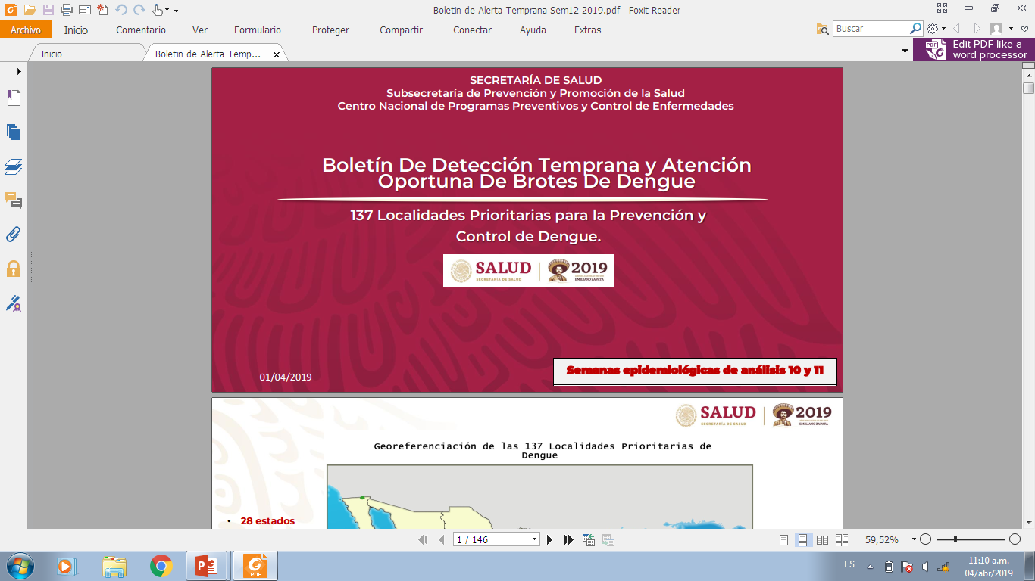
Vigilancia entomológica y epidemiológica
28 estados
137 localidades
Quintana Roo:
  Chetumal
  Felipe C. Puerto
  Cancún
  Playa del Carmen
  Cozumel

Slide 8
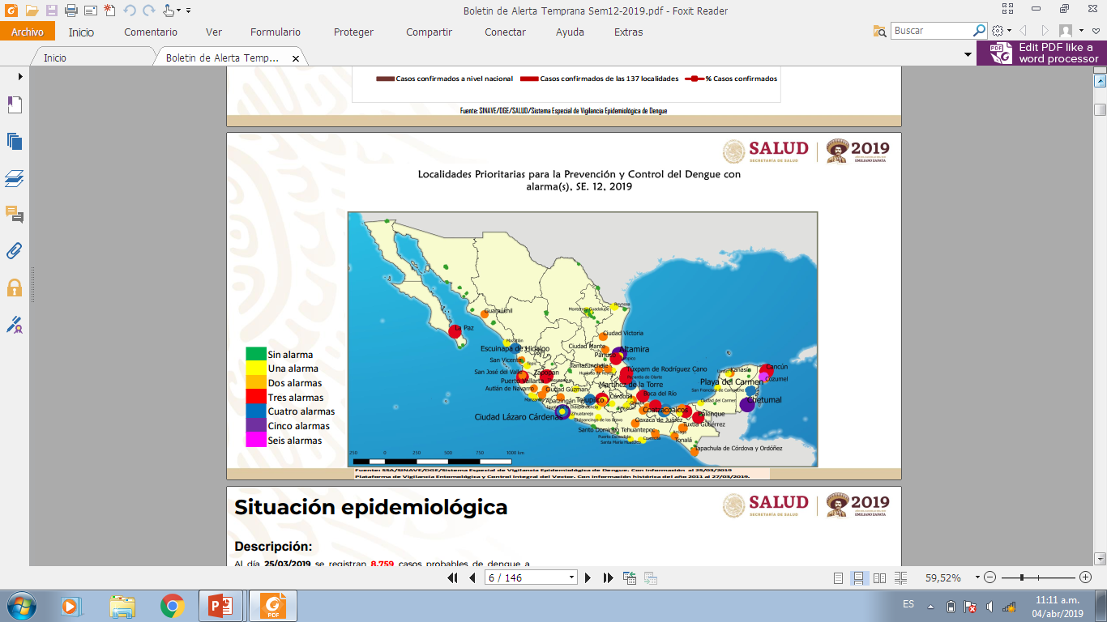
Vigilancia entomológica y epidemiológica
Indicadores:
Casos confirmados
Hospitalizados
Serología
Casos probables
Ovitrampas positivas (%)
Huevecillos por ovitrampa (p)
Fuente: SSA/SINAVE/DGE/Sistema Especial de Vigilancia Epidemiológica de Dengue. Con información al 25/03/2019
Plataforma de Vigilancia Entomológica y Control Integral del Vector. Con información histórica del año 2011 al 27/03/2019.

Slide 9
Vigilancia epidemiológica arbovirosis Quintana Roo
Detección y notificación de casos con definiciones operacionales que integran sospecha de arbovirosis:
Dengue
Chikungunya
Zika
Fiebre Amarilla

Slide 10
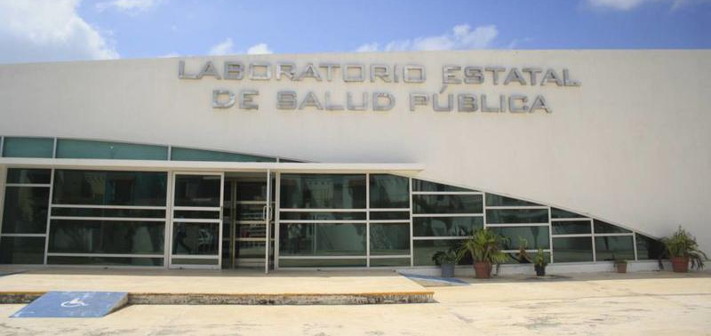
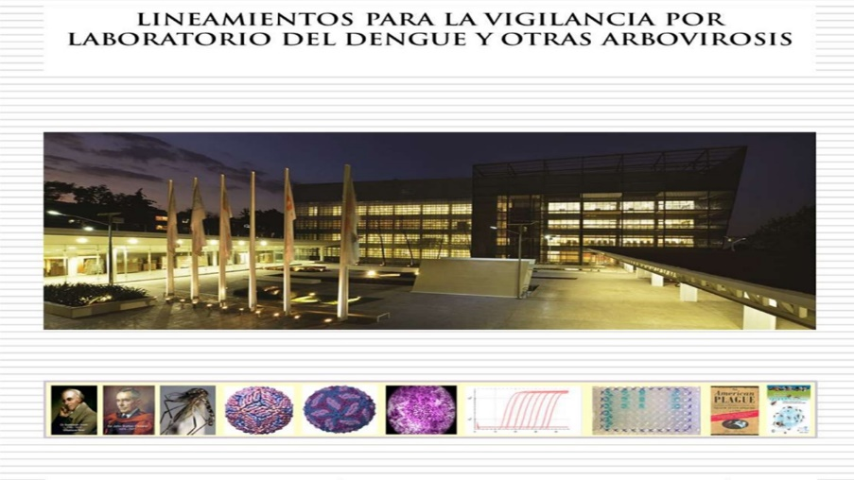
  Diagnóstico diferencial por el Laboratorio Estatal de Salud Pública:
    Dengue
    Chikungunya
    Zika
  Diagnóstico con normatividad del INDRE.
  Control de Calidad.
  INDRE: Instituto Nacional de Diagnóstico y Referencia Epidemiológico

Slide 11
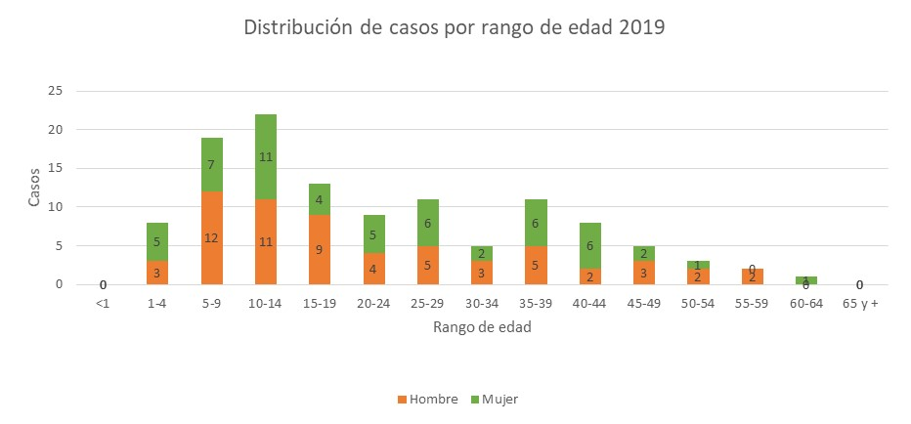
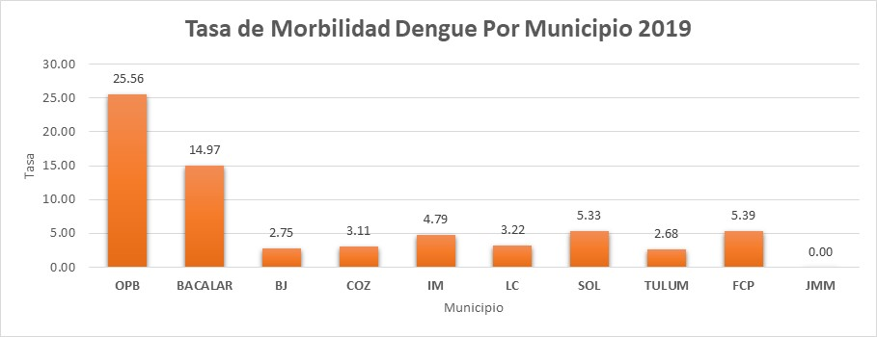
Panorama epidemiológico Quintana Roo
1
Municipios con serotipos circulantes. Quintana Roo, 2019.
1-2
1
1
2
Años epidémicos de acuerdo con el aumento de susceptibles y la inmunidad de la población.
1 - 2
1-2
*** Datos actualizados a la semana epidemiológica 12 de 2019

Slide 12
Casos de Fiebre Chikungunya por Estado Sem 12-2019
Entidades federativas con casos por fiebre Chikungunya. México, 2019.
0 a 2.02*
>2.03 a 5.09
> 6.05 a 7.6
>= 8
A la semana núm. 12 el boletín epidemiológico Nacional se registra 1 casos confirmado por fiebre a Chikungunya en el estado de Morelos.
** Fuente: DGE/Boletín Epidemiológico. Información preliminar a la sem 12– 2019.

Slide 13
Casos de Zika por Estado Sem 12-2019
Entidades federativas con casos por virus Zika. México, 2019
A la semana núm. 12 el boletín epidemiológico Nacional registra 3 casos confirmados por virus a Zika en el estado de Sonora, 2 en Baja California, 3 en Sinaloa , 4 en Morelos y 1 caso en Nayarit.
A nivel peninsular no se han registrado casos confirmados.
0..06 a 0.11*
0.12 a 0.18
0.19 a 0.24
>= 0.25
** Fuente: DGE/Boletín Epidemiológico. Información preliminar a la sem 12– 2019.

Slide 14
Alertas epidemiológicas por virus emergentes y reemergentes

Slide 15

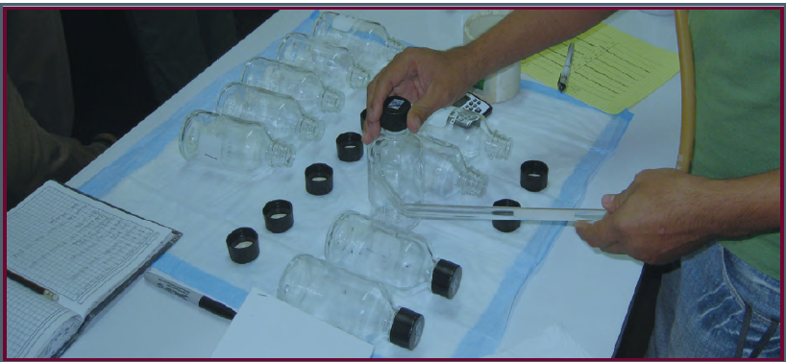
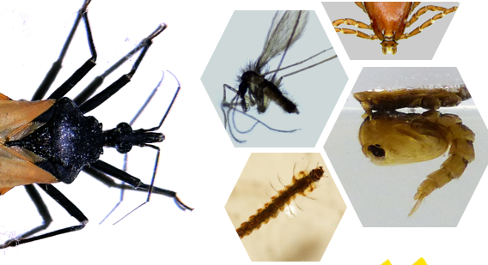
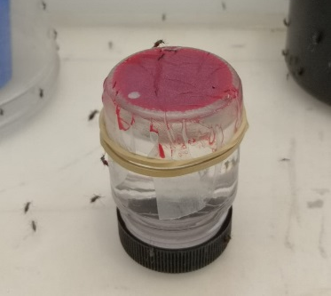
Unidad de Investigación entomológica y bioesayos
Unidad de Investigación Entomológica y Bioensayos de Quintana Roo
“Dr. Andrés Martín Tellaeche”
Monitoreo de la resistencia. (Proyecto Nacional).
Vigilancia Entomovirológica.
Investigación operativa.
Nuevos métodos de control.

Slide 16
Control del Vector en Quintana Roo
Alerta temprana.
Bloqueo en un área determinado de vuelo del vector.
Vigilancia entomológica con Ovitrampas.
Control de larvas.
Control de adultos.

Slide 17
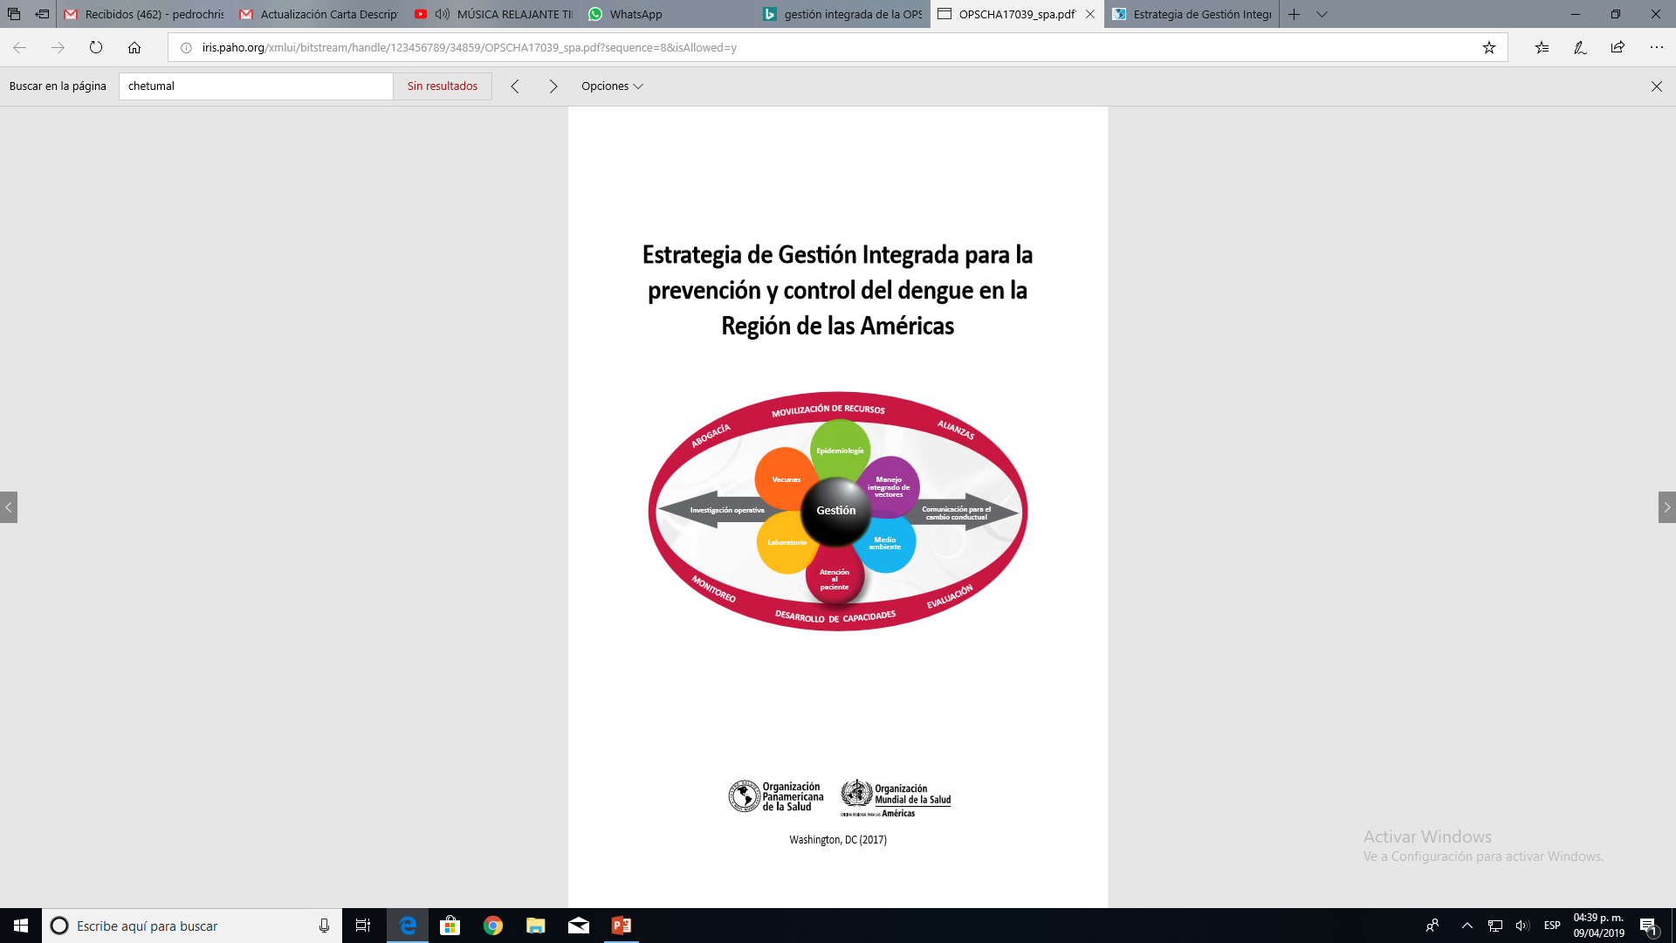
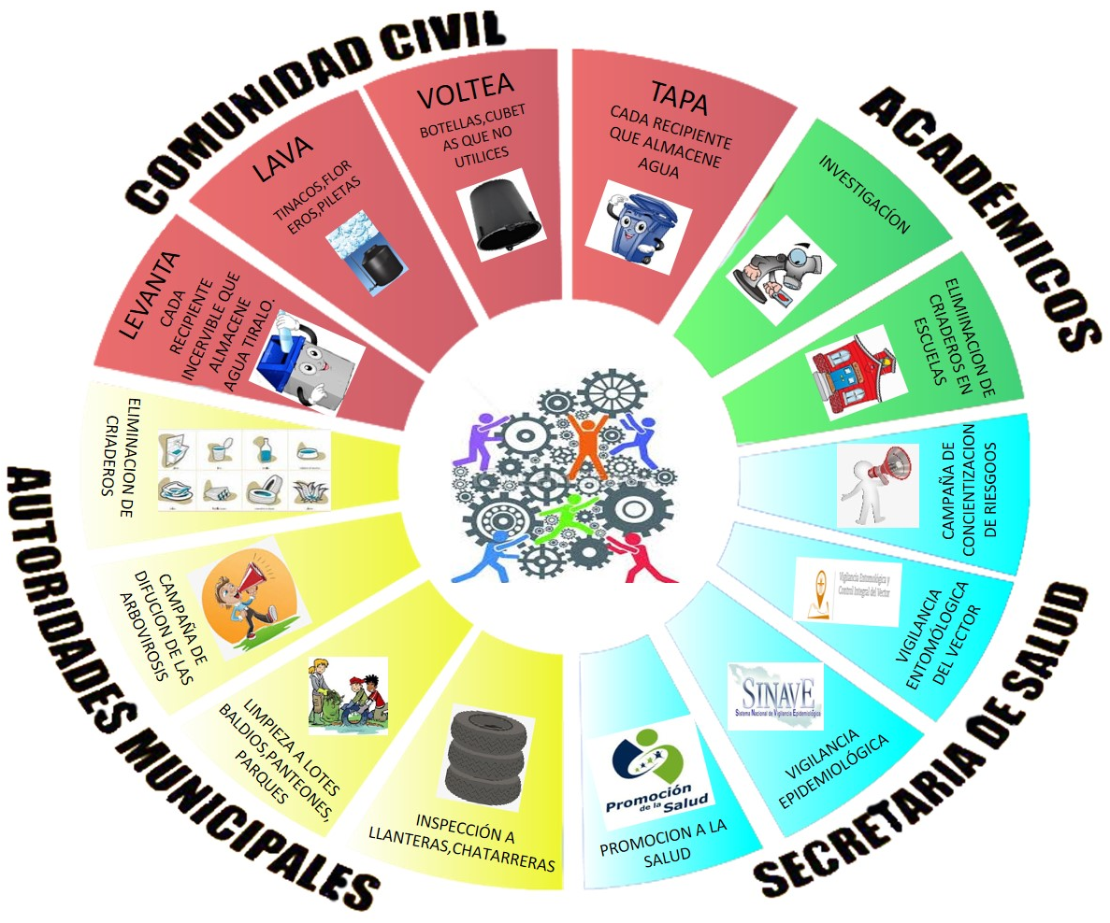
Manejo integrado. Acciones organizadas y simultáneas

Slide 18
Retos
Prevención y control del dengue endémico.
Movilización y participación social.
Legislación en el manejo y eliminación de criaderos en las viviendas.
Detección oportuna y seguimientos de Casos Confirmados de Síndrome Congénito Asociado a Zika.
Prevenir y controlar Zika y Chikungunya.
Fortalecimiento de los sistemas de detección y vigilancia epidemiológica de virus emergentes: Fiebre amarilla.
Recursos suficientes para la vigilancia de estas enfermedades.

Slide 19
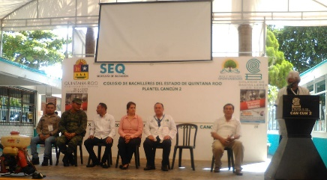
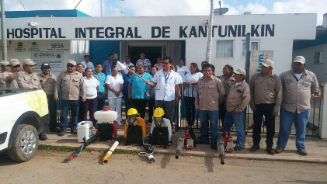
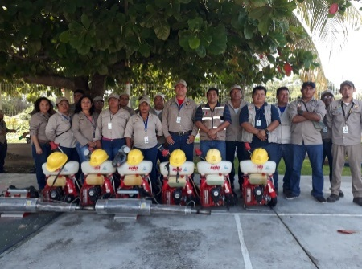
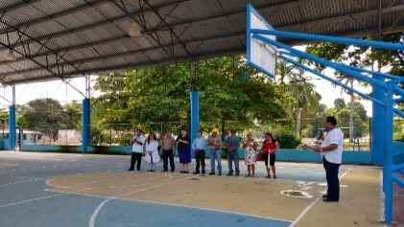
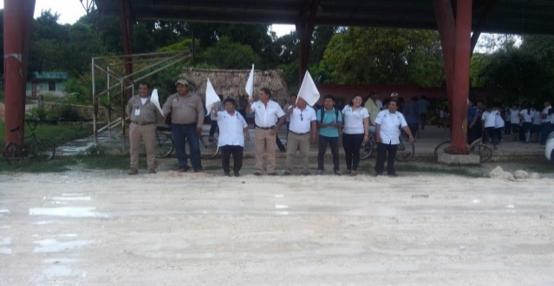
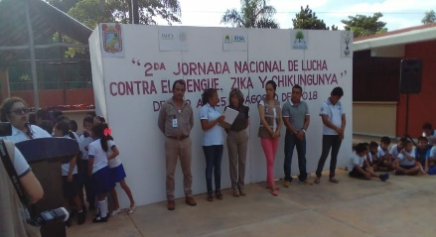
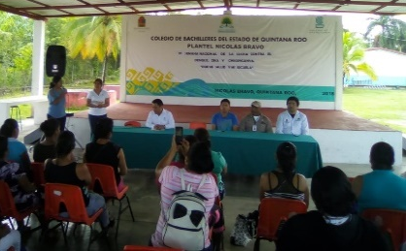
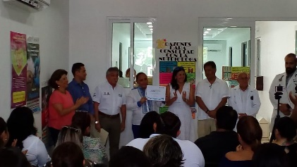
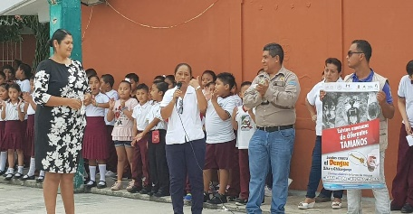
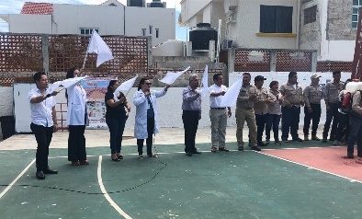
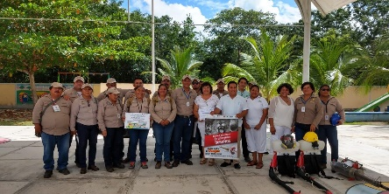
Retos: Prevención y control
1ª SESIÓN ORDINARIA
DEL COMITÉ INTERSECTORIAL DE LUCHA CONTRA LAS ARBOVIROSIS

Slide 20
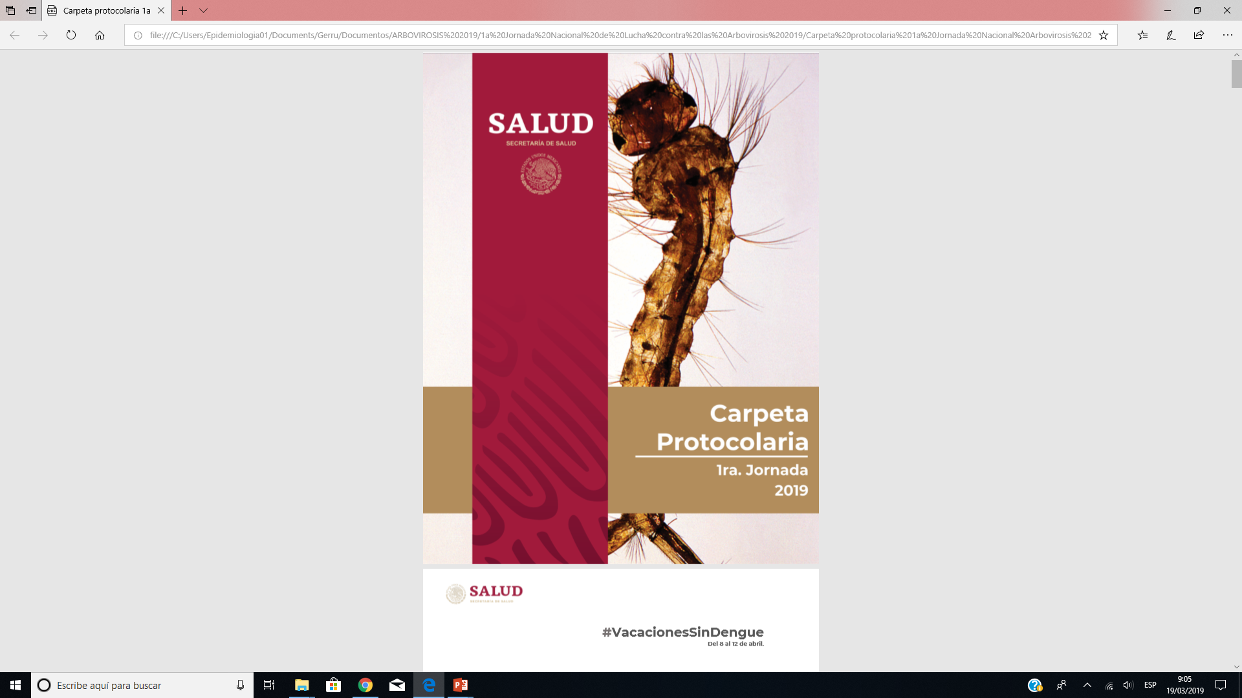
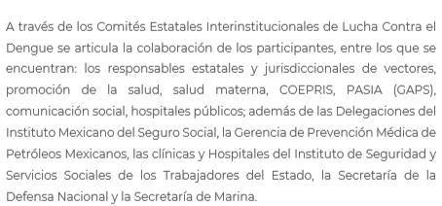
Retos: Prevención y Control
1era. Jornada Nacional
Lucha contra las Arbovirosis
#VacacionesSinDengue
8-12 de ABRIL 2019
Dos Jornadas al año: Abril- Septiembre

Slide 21
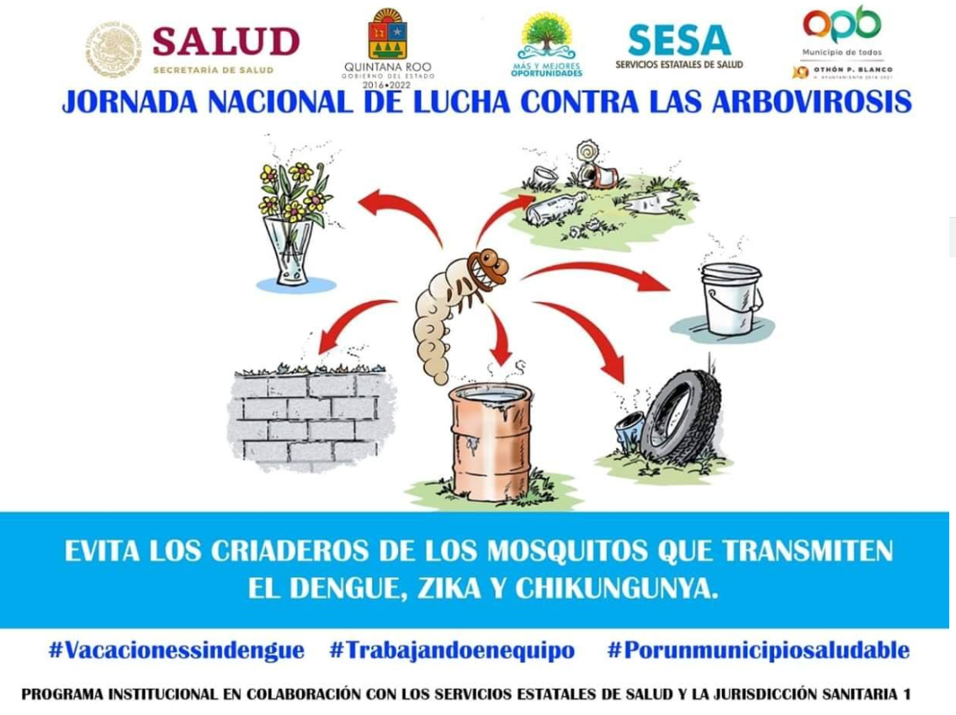
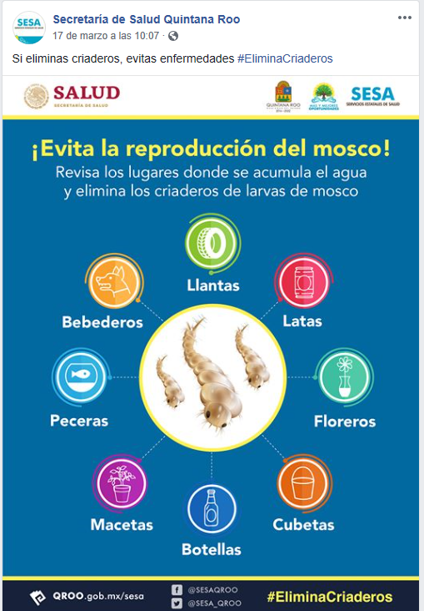
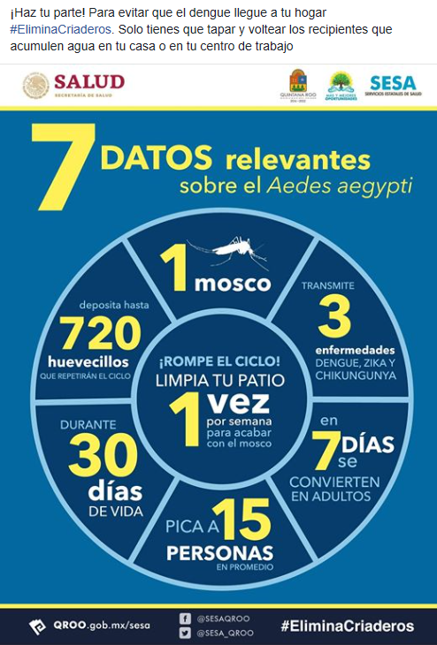
Retos: Prevención y Control
Medidas anticipatorias
Redes sociales

Slide 22
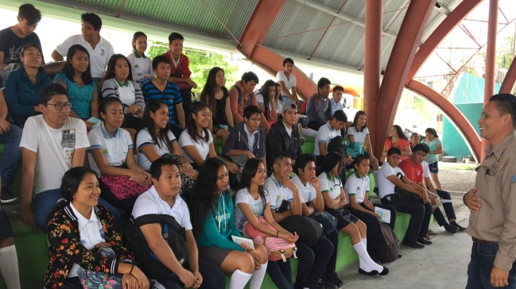
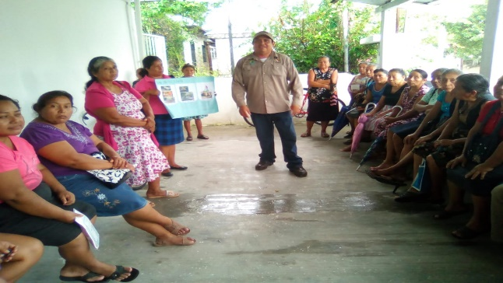
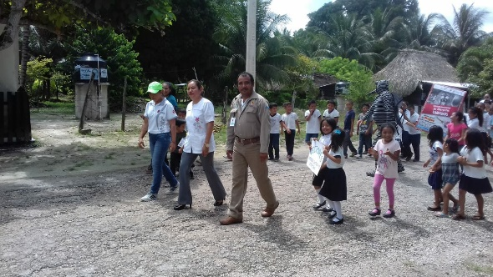
Retos: Movilización y participación social
*Intervención con la sociedad civil organizada

Slide 23
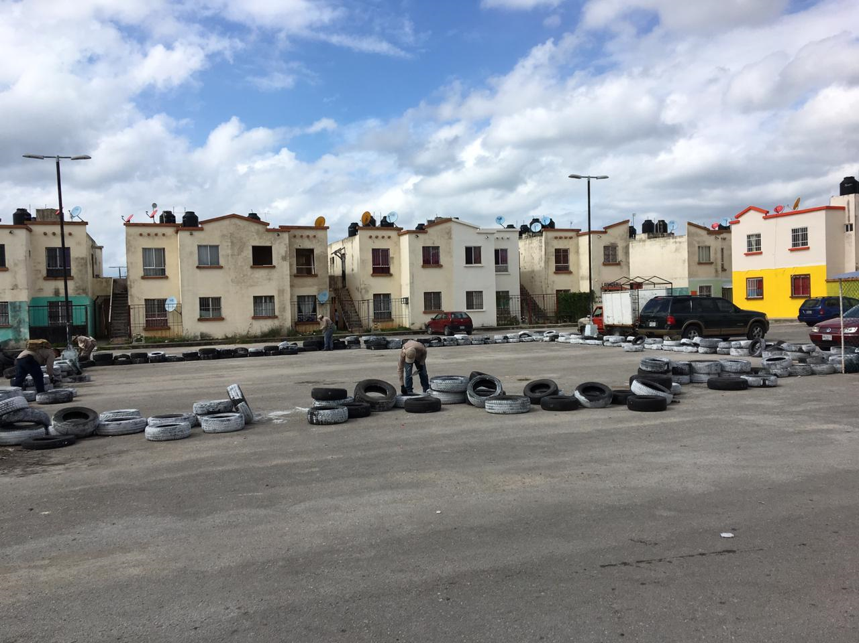
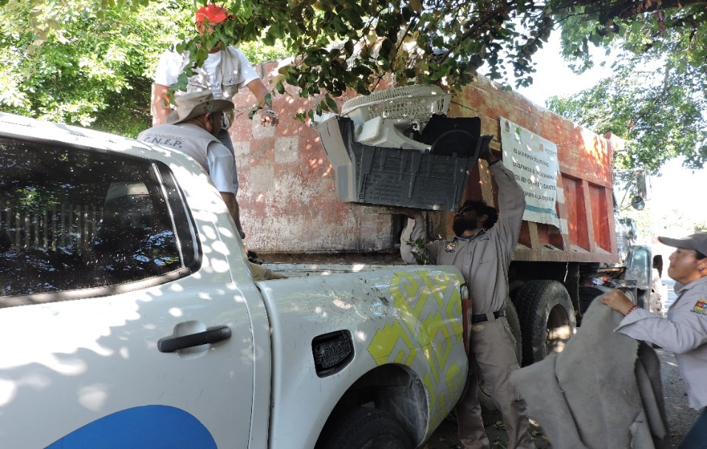
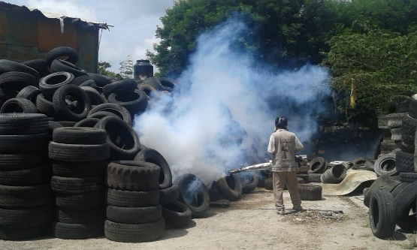
Retos: Legislación
*Legislación de carácter municipal en el manejo de residuos de solidos

